Slide 1
МБОУ Школа № 174 г.о. Самара

Slide 2
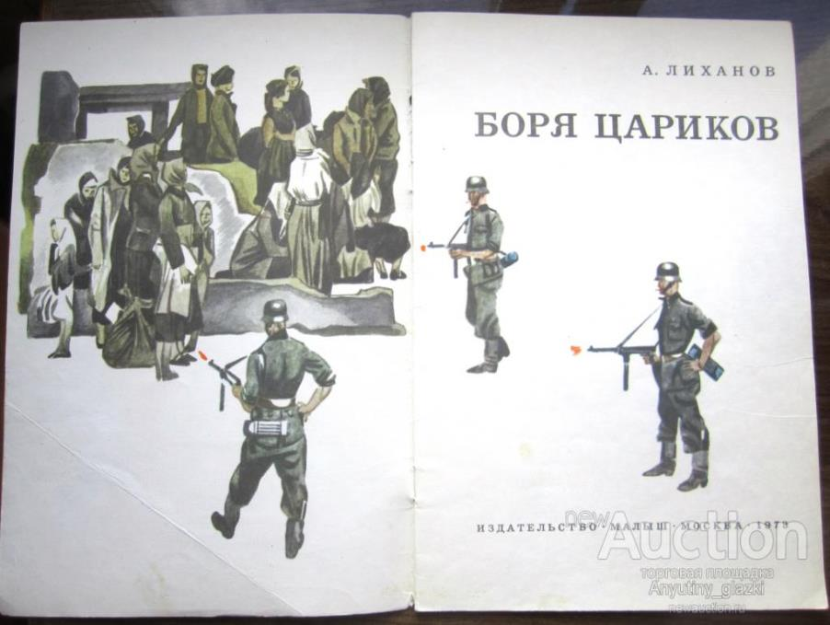

Slide 3
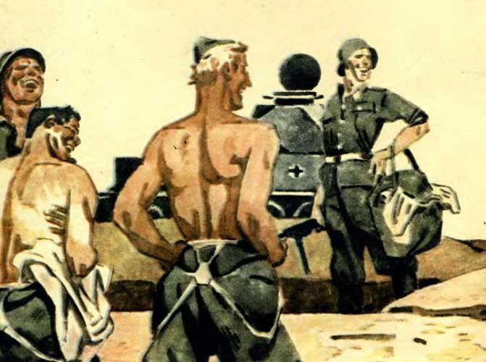

Slide 4
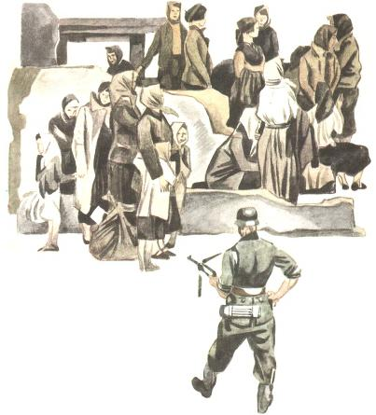

Slide 5
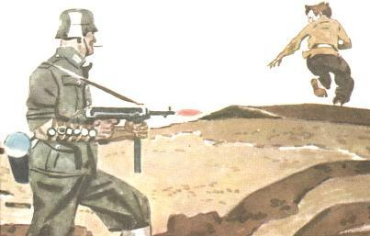

Slide 6
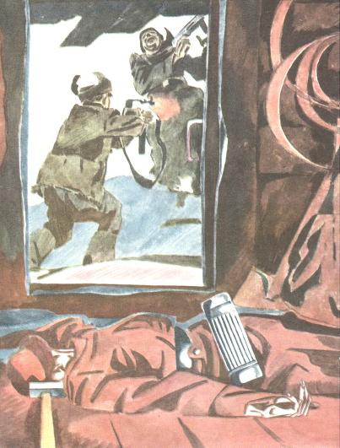

Slide 7
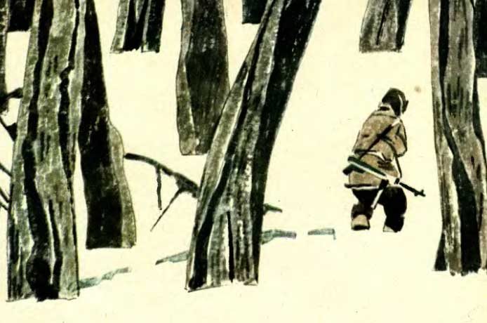

Slide 8
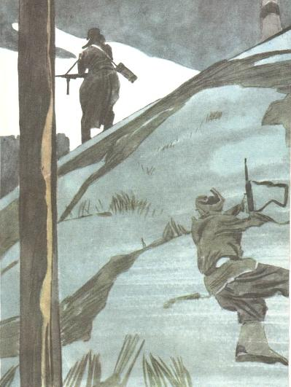

Slide 9
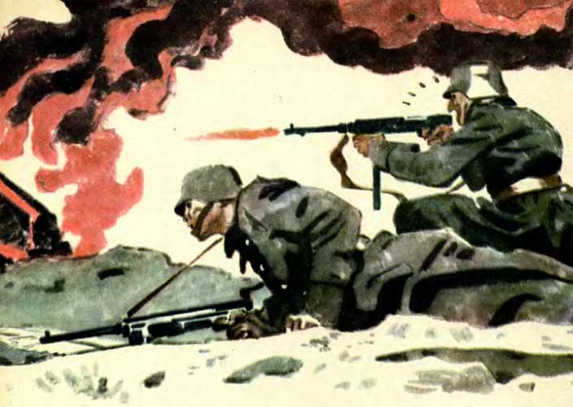

Slide 10
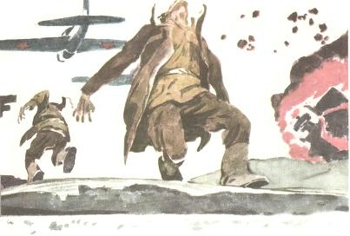

Slide 11
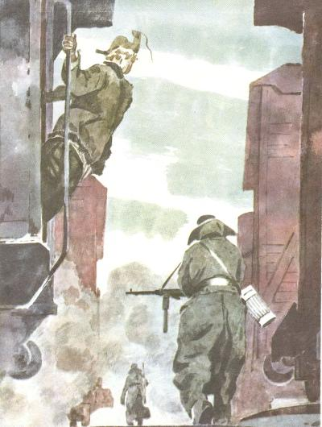

Slide 12
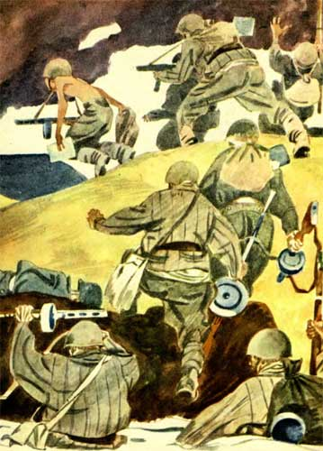

Slide 14
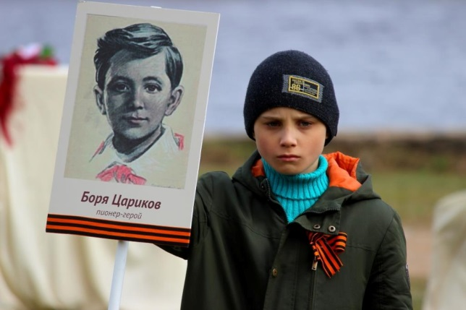

Slide 15
Ответьте на вопросы ♦ В каком городе жил Боря Цариков? ♦ Куда он решил уйти? ♦ Почему мальчик принял такое решение? ♦ Удалось ли ему найти партизан? ♦ Какие задания партизан выполнял Боря Цариков? ♦ Какое задание было самым трудным? ♦ Каким орденом наградили за подвиг Борю Царикова? ♦ Как Боря стал ефрейтором? ♦ Что переправил он через Днепр? ♦ За какой подвиг мальчику присвоили звание Героя Советского Союза?

